Slide 1

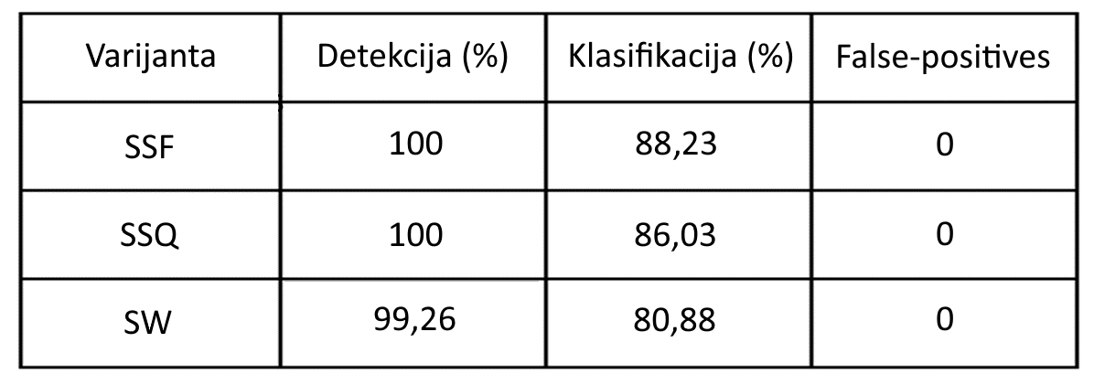
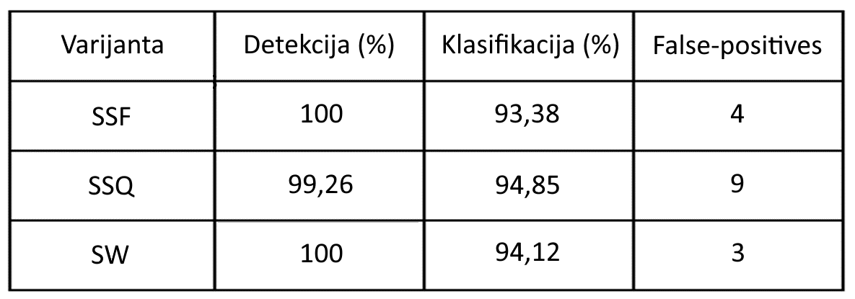
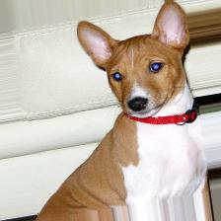
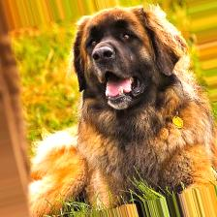
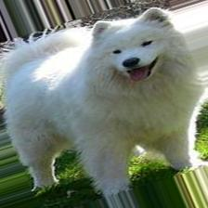
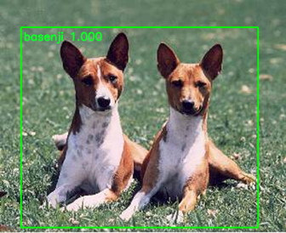
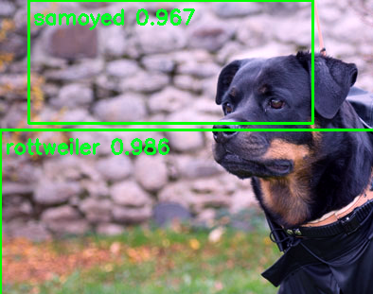
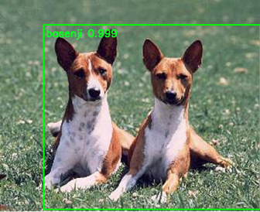
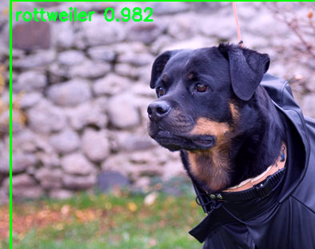
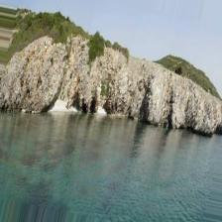
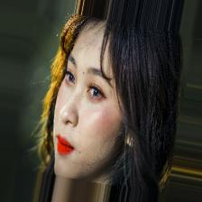

Detekcija i određivanje rase pasa na slikama
Dragana Grbić, Petar Nikolić
Fakultet Tehničkih Nauka, Novi Sad
Opis problema i motivacija
Metod 1 – Custom CNN
Metod 2 – Custom CNN + ResNet
Zaključak i uočeni nedostaci
Cilj projekta je detekcija pasa na slikama i određivanje njihove rase. Ulaz u sistem predstavlja slika na kojoj se nalaze jedan ili više pasa. Izlaz iz sistema je slika na kojoj su psi uokvireni okvirima sa labelama koje predstavljaju rase pasa.
Ovakav sistem može biti iskorišćen kao proof of concept za veći sistem za određivanje rase pasa i mačaka, vrsti papagaja i drugih kućnih ljubimaca. Takođe, mogao bi se, u unapređenom obliku, koristiti i prilikom lova ili safarija, zatim za potrebe snimanja dokumentarnih filmova, dakle kada je potrebno sa određene distance pronaći životinju koja je korisniku od interesa.
Prvi metod se oslanja na korišćenje konvolucione neuronske mreže (CNN) sa custom-made arhitekturom koja sadrži 6 konvolucionih slojeva.
U zavisnosti od algoritma za generisanje regiona od interesa imamo tri varijante ovog metoda:
Selective search – fast podešavanje (SSF)
Selective search – quality podešavanje (SSQ)
Sliding window – klizajući prozor (SW)
Podešavanja Selective search algoritma određuju broj izgenerisanih regiona od interesa, odnosno regiona koji možda sadrže pse. Fast podešavanje daje manje, a quality više regiona. U projektu se koristi implementacija ovog algoritma iz Python OpenCv biblioteke.
Sliding window tehnika je implementirana sa 12 različitih dimenzija za klizajući prozor.
Za otklanjanje preklapajućih regiona od interesa koji sadrže pse, koristi se Non-Maxima Suppression (NMS) algoritam, koji je ručno implementiran tako da favorizuje regione većih dimenzija, čime se izbegava obeležavanje jednog psa sa više manjih regiona, a takođe se dobija i efekat grupisanja više pasa iste rase u iste regione, što povećava preglednost rezultata.
Drugi metod predstavlja modifikaciju prvog metoda koji u fazi detekcije pasa na slici koristi pretreniranu ResNet50 neuronsku mrežu iz Python Tensorflow biblioteke, dok se određivanje rase, odnosno klasifikacija obavlja našom CNN iz prvog metoda.
Razlog za korišćenje ResNet50 mreže jeste pokušaj umanjenja broja false-positive-a, koji su uočeni tokom testiranja prvog metoda.
ResNet50 je trenirana na ImageNet skupu podataka sa preko 14 miliona slika podeljenjih preko 20000 klasa, od čega 118 klasa predstavlja rase pasa.
Ovaj metod takođe ima tri varijante, identične onima iz metoda 1.
Na osnovu dobijenih rezultata, može se zaključiti da su oba metoda, pogotovo u trećoj, odnosno prvoj varijanti, pokazali visok stepen efikasnosti u detekciji, ali i određivanju rasa pasa.
Uočeno je i postizanje boljih rezultata korišćenjem Sliding Window algoritma u prvom metodu, dok je u drugom metodu bolje rezultate dalo korišćenje Selective search algoritma.
Ipak, korišćenje konvolucione neuronske mreže sa custom-made arhitekturom, kao i skup podataka skromne veličine ima za posledicu pojavu false positive-a u prvom, odnosno neusklađenosti naše konvolucione neuronske mreže sa naprednijom ResNet50 neurosnskom mrežom.
Iz istog razloga se ne očekuju odlične performanse naše CNN u slučaju primene na slike niskog kvaliteta, lošeg osvetljenja, slika koje sadrže pse malih dimenzija, kao i u slučaju varijacija u izgledu u okviru iste rase.
Skup podataka
Metod 2 - Rezultati
Za osnov skupa podataka za treniranje i validaciju iskorišćen je Staford Dog Dataset skup slika pasa, koji sadrži anotirane slike 121 rase pasa, ravrstanih po rasama. Od toga, mi smo odabrali 5 rasa pasa:
Kerry blue terrier
Rottweiler
Basenji
Leonberg
Samoyed
Zbog malog broja slika, korišćena je augmentacija podataka, čime je od polaznih 968 slika dobijeno 13.375 slika pasa, razvrstanih po rasama. Takođe, skup podataka sadrži kao posebnu klasu i 8.990 slika na kojima nisu psi. Od ukupnog broja slika, 10% je iskorišćeno kao validacioni skup.
Kao testni skup, korišćeno je 100 slika pasa, ručno dobavljenih sa interneta. Slike sadrže ukupno 136 pasa.
U tabeli ispod, prikazani su rezultati testiranja po varijantama:
Rezultati pokazuju da je korišćenje ResNet50 mreže ispunilo očekivanja i dovelo do nepostojanja false-positive-a.
Međutim, korišćenje ove mreže je dovelo i do nižeg stepena tačnosti prilikom klasifikacije pasa. Ovo bi se moglo objasniti činjenicom da regioni od interesa koji su dovoljno dobri da ResNet na njima prepozna pse, ne moraju nužno biti i dovoljno dobri da bi naša CNN mogla tačno klasifikovati pse u njima.
Ipak, prva varijanta ovog metoda ostvarila je visok stepen tačnosti, te je njena upotreba i dalje unapređivanje opravdano.
Pravci daljeg razvoja
Metod 1 – Rezultati
Iako je naša CNN pokazala visok stepen efikasnosti, za dalji razvoj sistema bi bilo najbolje korisiti neku od state-of-the-art neuronskih mreža, poput YOLO i ResNet mreža, a efikasnost bi se mogla unaprediti i proširivanjem skupa podataka.
U smislu funkcionalnosti, sistem bi se mogao proširiti tako da omogućava detekciju i klasifikaciju više vrsti životinja.
Takođe, sistem bi se mogao učiniti sposobnim i za real-time obradu video snimaka.
CNN je trenirana u 30 epoha uz korišćenje early-stopper mehanizma. Najbolje performanse ostvarene su u 21. epohi:
Validation loss – 0.1242
Validation accuracy – 96.58%
U tabeli ispod, prikazani su rezultati testiranja po varijantama:
Uzimajući u obzir procenat detektovanih i tačno klasifikovanih pasa, ali i broj false-positive-a, najbolje se pokazala treća varijanta ovog metoda.
Slika 1 – primeri slika na kojima su psi
Slika 2 – primeri slika na kojima nisu psi
Slika 3 – primer izlaza bez (ceo)
i sa false-positive-om (isečak)
Slika 4 – primer izlaza i primer odsustva false-positive-a

